Slide 1
인공지능 텀 프로젝트
AI_8 (8조)
20231203 엄기원
20231988 이지현
20237141 백연우
20211936 최한민

Slide 2
01
문제 설명
02
데이터 분석
03
모델 파이프라인
04
실험 결과
05
사용 코드
06
프로젝트 후기

Slide 3

01
문제 설명
대회 OverView
대회명 : Image Classification(HBNU, AI, 2025-Spring)
문제: 실제 사람 얼굴 이미지(live)이면 0, 스푸핑 이미지(spoof)이면 1로 판별
평가지표: accuracy
파일 형식 : CSV
1일 제출 제한: 5회 (한국 시간 오전 9시 제출 횟수 초기화)
최종 제출 : 마감 전까지 제출한 결과 중 2개를 최종 제출로 지정
경진대회 마감: 5월 16일 24:00 (한국시간 기준)

Slide 4
01
문제 설명
본 경진대회는 Image Classification 모델을 학습하여 주어진 이미지가 실제 사람의 얼굴 이미지(live)인지 스푸핑 공격 얼굴 이미지(spoof)인지 판별하는 문제를 해결하는 것이 목표
스푸핑 이미지 : 여러 기법을 적용하여 인증 시스템을 속이려는 가짜 얼굴 이미지
프린트 공격, 리플레이 공격, 3D 마스크 공격 등의 기법 존재
Train Data에 없는 일부 Data들이 Unseen Domain으로 존재하므로 좋은 일반화 성능이 필요

Slide 5
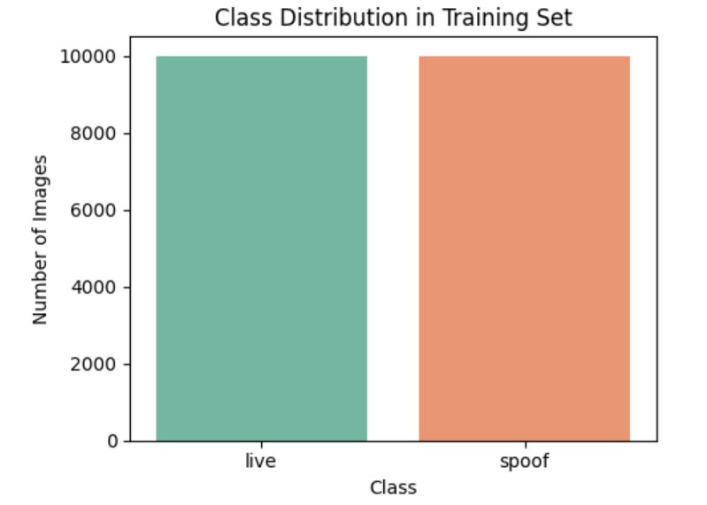
02
데이터 분석
클래스 비율
Train
Live, Spoof 합쳐서 총 20000장
Live: 실제 사람의 얼굴 이미지(10000장)
Spoof : 스푸핑 공격 얼굴 이미지(10000장)
Test
2000장
Train data에 없는 unseen domain text 포함

Slide 6
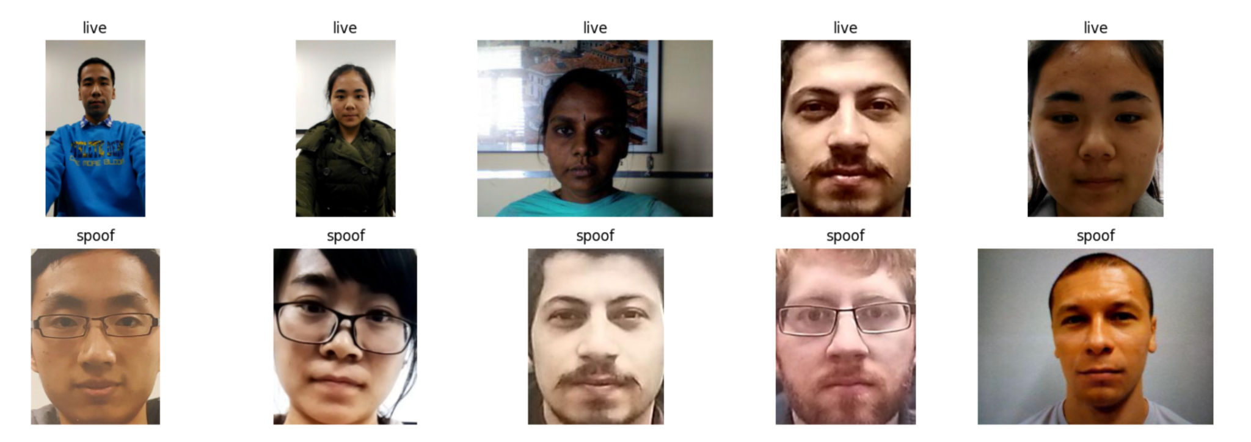
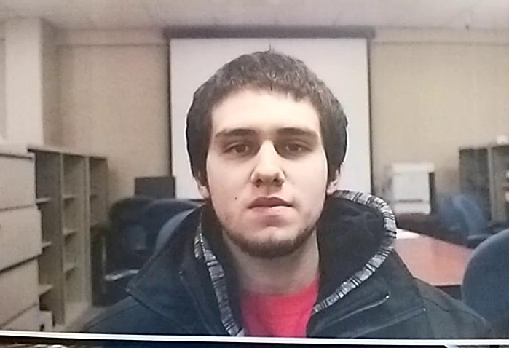
02
데이터 분석
육안으로 데이터 파악 : Live, Spoof
Live : 자연스러운 얼굴 굴곡과 입체감이 존재하고, 상반신 전체, 얼굴 등 다양한 범위 존재
Spoof : 좀 더 부자연스러운 조명, 모니터 속의 사진 등 육안으로 확인 가능한 Data도
존재하지만 Live 데이터의 좋지 않은 화질 때문에 육안 상으로 구별이 힘든 경우도 존재

Slide 7
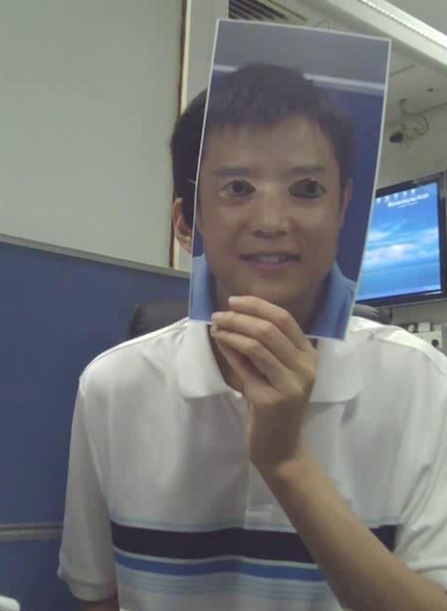
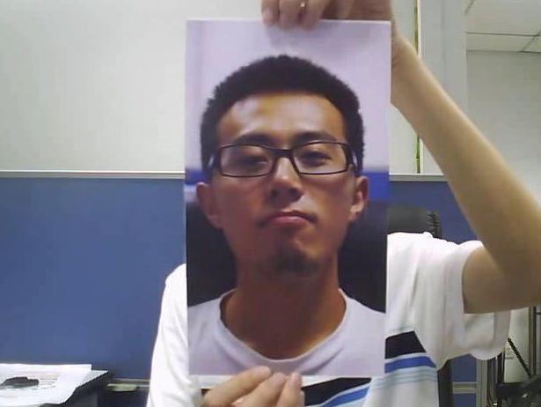
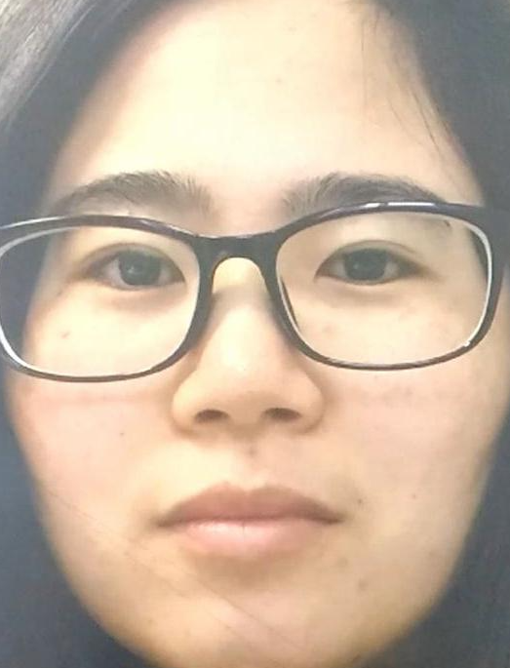
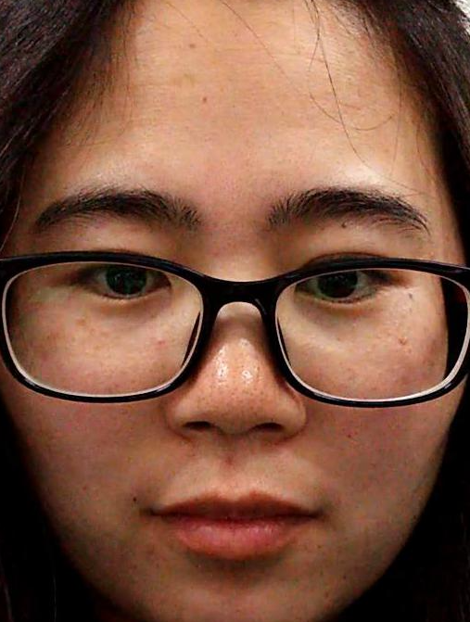
02
데이터 분석
육안으로 데이터 파악 : Test
Test의 Spoof로 추정되는 이미지들은 Train set의 Spoof 이미지와 대부분 비슷한 기법
종이를 이용한 스푸핑 기법이 적용된 Unseen Domain Data가 Test에만 존재하는 것으로 추정
Unseen Domain에도 generalization이 중요할 것으로 보임
Spoof의 동일한 인물 이미지들이 Test에 밝기, 해상도만 달라져 그대로 존재하는 경우 다수
=> 한 비디오 내에서 여러 프레임으로 자르는 방식

Slide 8
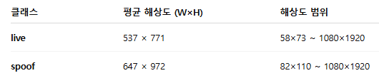
02
데이터 분석
해상도 분포
Spoof 이미지가 Live 이미지보다 전반적으로 해상도가 더 큰 경향
Live 평균 : 537 x 771
Spoof 평균 : 647 x 972
다양한 해상도로 분포되어 있기 때문에, 모델 입력을 위해 추후 Resize를 고정하고 진행

Slide 9
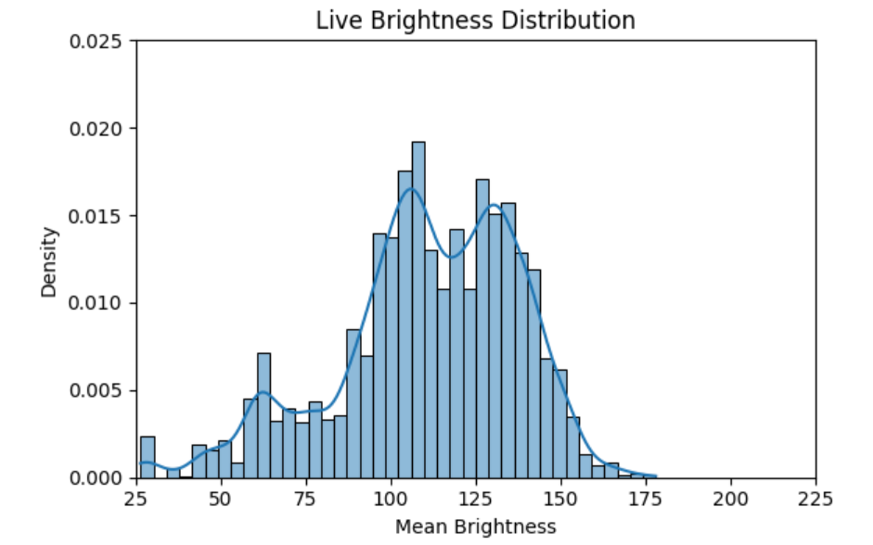
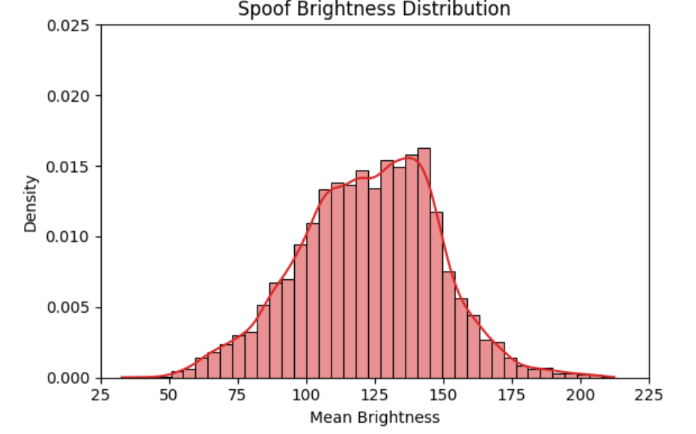
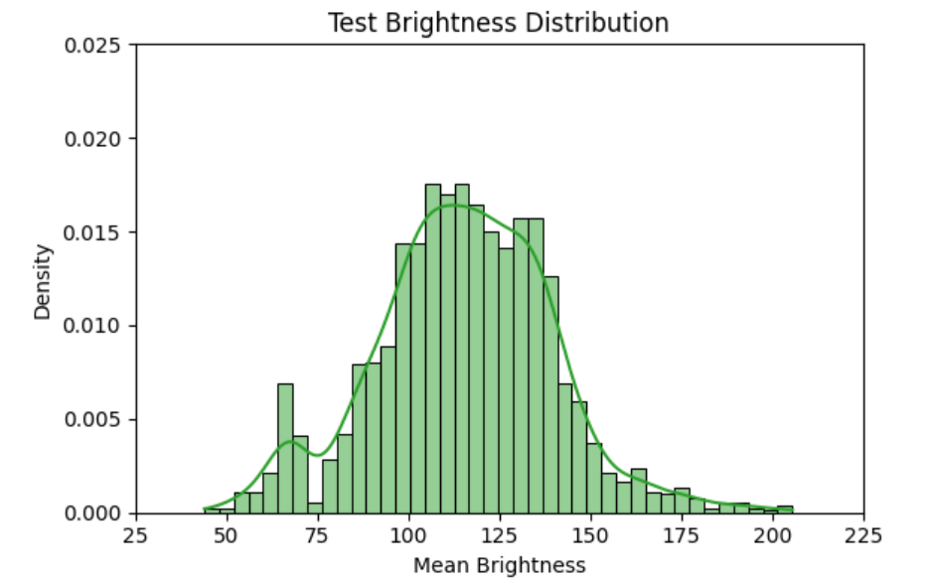
02
데이터 분석
밝기 분포
밝기가 전체적으로 많이 차이나지 않음
Live에 비해 Spoof가 더 정규분포에 가까운 형태를 보임
모니터, 태블릿 화면을 다시 촬영할 경우, 전체적으로 화면 전체가 거의 일정한 밝기 톤을 보여주는 경향이 있음

Slide 10
02
데이터 분석
얼굴 위치
Group | x_center(가로) | y_center(세로)
Live | 0.486 | 0.473
Spoof | 0.485 | 0.46
Test | 0.488 | 0.482
MTCNN : CNN 기반 딥러닝 기반 얼굴 탐지 모델
MTCNN 라이브러리를 이용하여 Data들의 얼굴 위치의 평균값 분석
중앙 0.5 기준에서 거의 벗어나지 않음
MTCNN은 같은 코드여도 매번 다르게 Face Detection 하는 경우 존재
재현성 및 시간 생산성을 위하여 CenterCrop을 일괄 적용해도 괜찮겠다고 판단

Slide 11
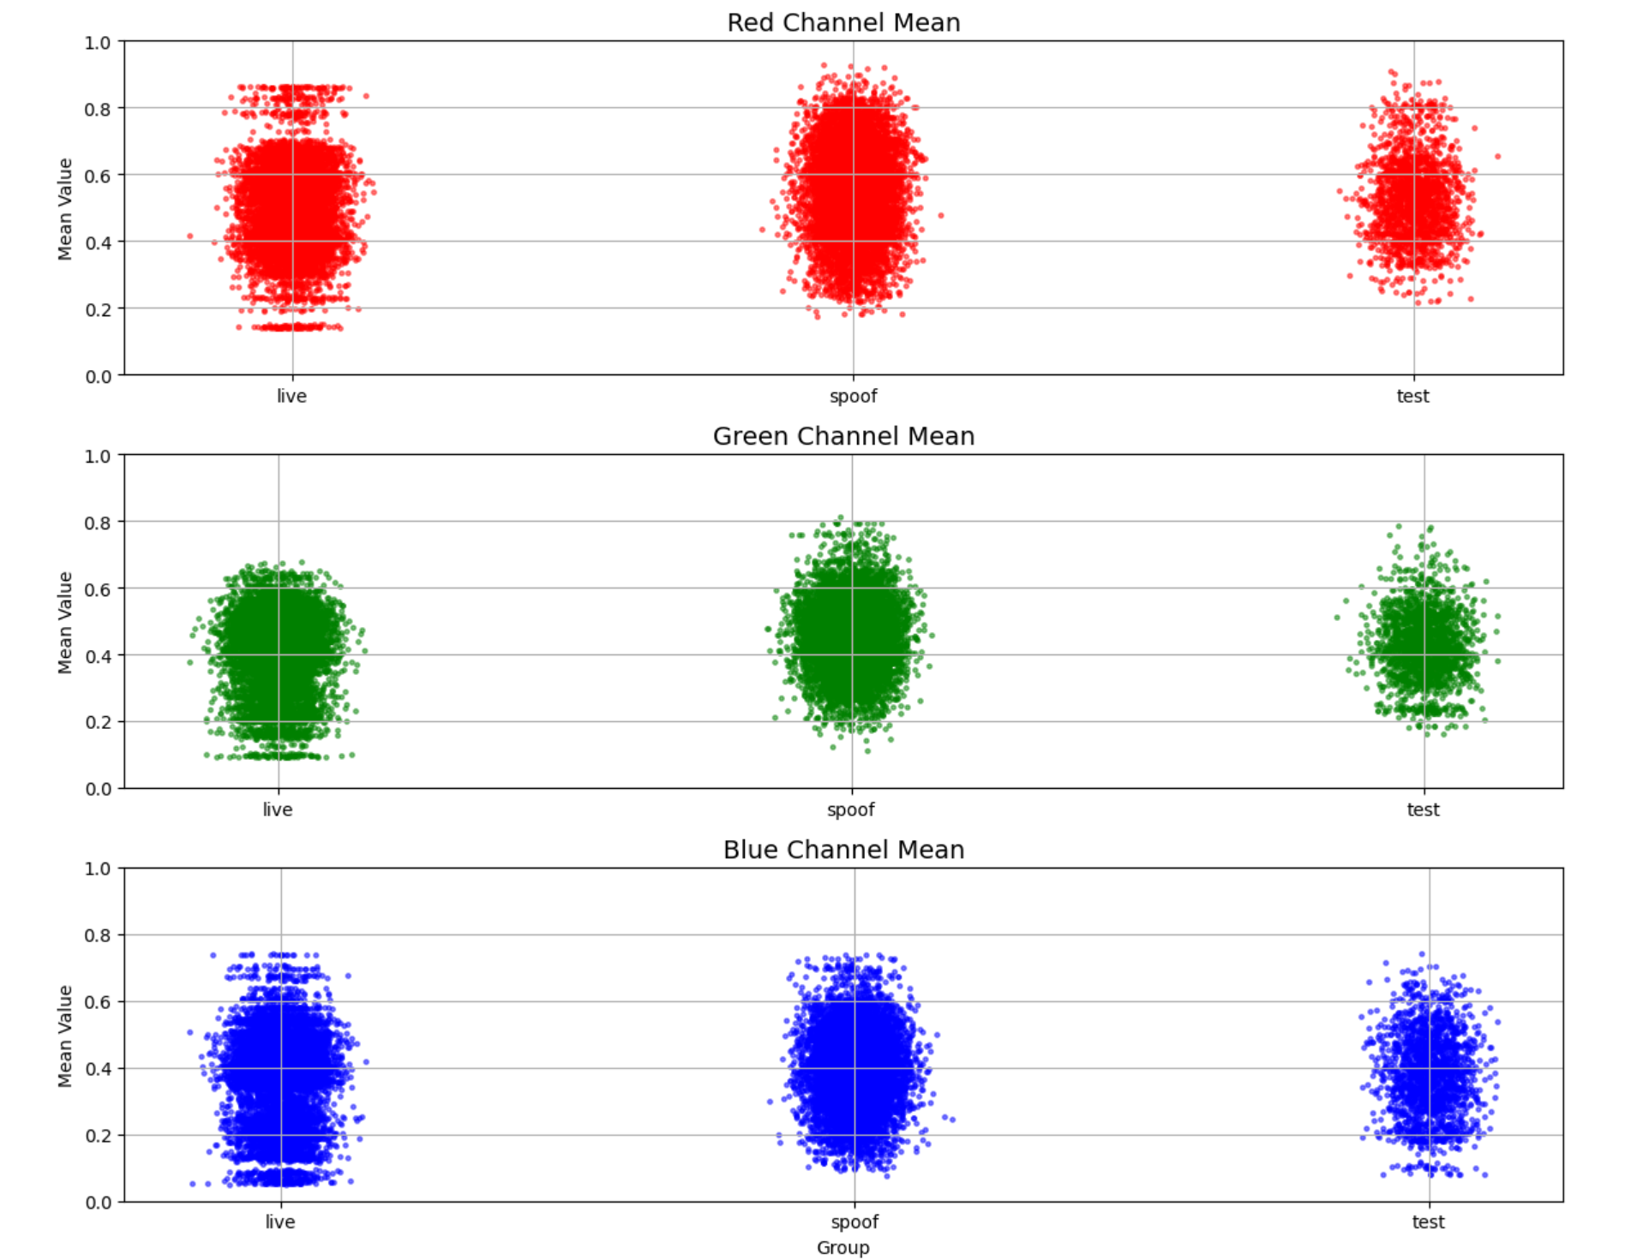
02
데이터 분석
RGB 채널 분포
각 이미지의 RGB 채널에 대한 픽셀의 밝기값 분석
RGB 채널 별 값의 차이가 거의 존재하지 않고, 분포가 다양하기 때문에 이용 가치가 크지 않다고 판단

Slide 12
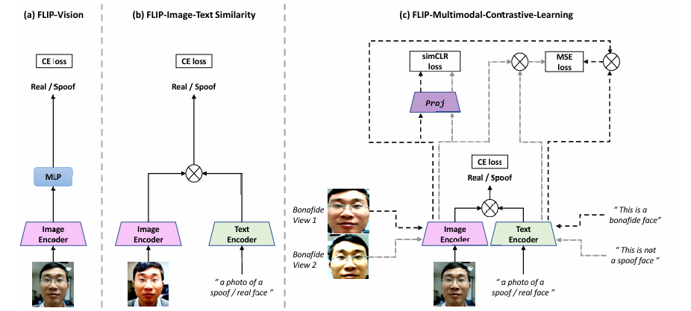
03
모델 파이프라인
참고 논문 : FLIP: Cross-domain Face Anti-spoofing with Language Guidance (ICCV 2023)
본 논문에서는 CLIP 기반 멀티모달 모델을 이용하여 FLIP(Face antispoof with Language-Image Pretraining) 설계
FLIP-Vision : CLIP의 Image encoder만 사용해 학습
FLIP-IT : 이미지와 텍스트 임베딩 간 유사도를 이용한 분류
FLIP-MCL : 이미지-텍스트를 Contrastive Learning으로 추가 학습
성능 : 기존 SOTA < Vision < IT < MCL
=> 비교적 구현이 간단한 FLIP-IT 방식으로 모델 파이프라인에 적용해봄

Slide 13

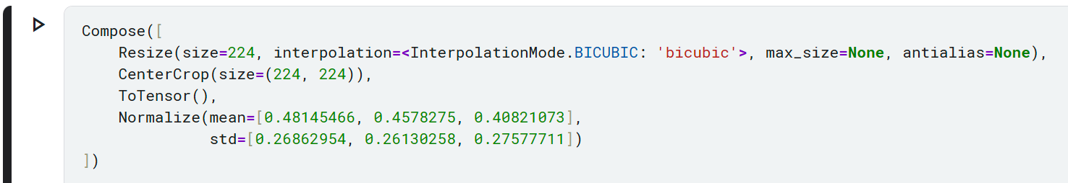
03
모델 파이프라인
데이터 전처리
* 본 설명들은 제출 csv 중 SOTA 달성한 모델 기준임
Open_clip 라이브러리에서 제공하는 Transforms 사용
Resize는 224 x 224로 일관되게 적용
CenterCrop 역시 224 x 224로 적용
Normalize 값들은 CLIP 사전학습 시 사용된 전처리와 동일한 값으로 사용

Slide 14
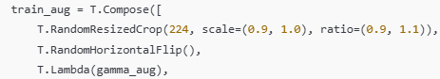
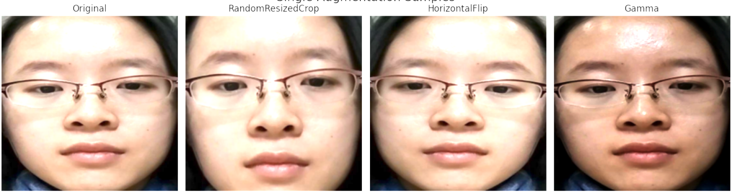
03
모델 파이프라인
데이터 증강
Baseline에서 성능이 높게 증가했던 데이터 증강 조합 그대로 최종 모델에 적용
RandomResizedCrop : 무작위 영역 Crop
RandomHorizontalFlip() : 이미지를 좌우로 뒤집는 증강
T.Lambda(gamma_aug) : 감마 값을 조정하여 밝기 대비 증강

Slide 15
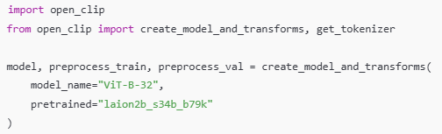
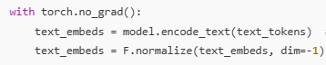
03
모델 파이프라인
네트워크 설계 및 학습 방법
Image encoder
Text encoder
Backbone : 이미지 인코더는 ViT-B-32, 텍스트 인코더는 CLIP 내장 인코더 사용
손실함수 : CE Loss
옵티마이저 : AdamW(1e-4)

Slide 16
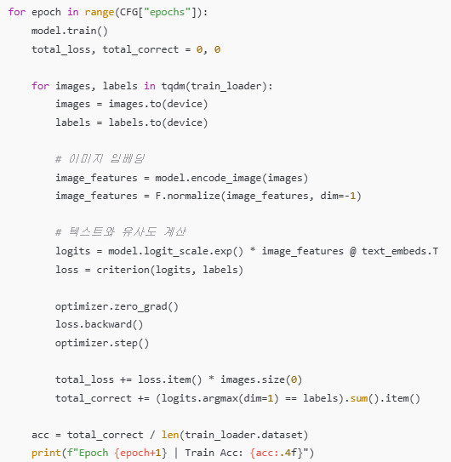
03
모델 파이프라인
네트워크 설계 및 학습 방법
SPOOF_TEMPLATES = [
"This is an example of a spoof face",
"This is an example of an attack face",
"This is not a real face",
"This is how a spoof face looks like",
"a photo of a spoof face",
"a printout shown to be a spoof face",
]
REAL_TEMPLATES = [
"This is an example of a real face",
"This is a bonafide face",
"This is a real face",
"This is how a real face looks like",
"a photo of a real face",
"This is not a spoof face",
]
CLASSES = [
("live", REAL_TEMPLATES, 0),
("spoof", SPOOF_TEMPLATES, 1),
]
이미지, 텍스트를 각각 임베딩 후, 코사인 유사도 계산
텍스트 임베딩은 Class 별로 프롬프트 6개의 평균을 계산
텍스트 프롬프트는 논문의 프롬프트와 동일하게 설정함
예측값과 라벨을 비교하여 CrossEntropyLoss 손실함수로 이진 분류 (이 외 설정은 Baseline과 동일)

Slide 17
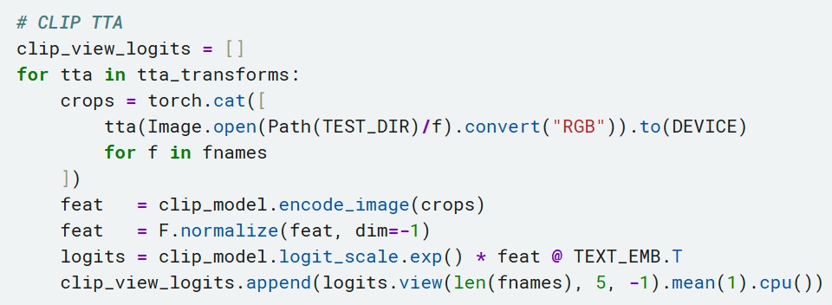
03
모델 파이프라인
Test
단일 모델에서는 Valid Set의 Acc,AUC가 가장 높은 Epoch 모델 기준으로 Test
CLIP 기반 모델과 Resnet18모델을 Soft Voting 앙상블 진행
ViT의 전역학습과 CNN의 세부적 학습이 잘 보완
TTA 적용(CLIP기반 모델에만)
TTA 목록 : Multi-scale resizing, FiveCrop (총 10-Views)

Slide 18
04
실험 결과
Experiment : Backbone
Exp | Backbone | Epoch | LR | Batch | Test Acc
1 | Resnet18 | 5 | 1e-3 | 64 | 0.9125
2 | Resnet34 | 5 | 1e-3 | 64 | 0.8537
3 | EfficientNet_B0 | 5 | 1e-3 | 64 | 0.9362
4 | EfficientNet_B1 | 5 | 1e-3 | 64 | 0.9212
5 | EfficientNet_B3 | 5 | 1e-3 | 64 | 0.9575
6 | EfficientNet_B4 | 5 | 1e-3 | 64 | 0.9537
7 | CLIP(ViT-b-16) | 5 | 1e-3 | 64 | 0.9675
8 | CLIP(ViT-b-32) | 5 | 1e-3 | 64 | 0.9712
BaseLine 대비하여 CLIP 사용 시,정확도 약 6p% 증가
EfficientNet_B3보다 B4가 성능이 떨어짐
ViT-16보다 ViT-32 사용 시 성능 증가

Slide 19
04
실험 결과
Experiment : Resnet18
Exp | Backbone | Epoch | LR | Batch | Test Acc
1 | Resnet18 | 5 | 1e-3 | 64 | 0.9125
2 | Resnet18 | 5 | 1e-5 | 64 | 0.9575
3 | Resnet18 | 5 | 1e-5 | 128 | 0.9650
LR, BatchSize만 변경해도 굉장히 높은 성능 향상

Slide 20
04
실험 결과
Experiment : CLIP
Exp | Backbone | Method | Epoch | LR | Batch | Test Acc
1 | CLIP(ViT-b-32) | None | 5 | 1e-3 | 64 | 0.9712
2 | CLIP(ViT-b-32) | None | 10 | 1e-3 | 64 | 0.9587
3 | CLIP(ViT-b-32) | None | 5 | 1e-3 | 128 | 0.9662
4 | CLIP(ViT-b-32) | None | 5 | 1e-5 | 128 | 0.9487
5 | CLIP(ViT-b-32) | None | 5 | 1e-3 | 64 | 0.9575
6 | CLIP(ViT-b-32) | Centercrop -> MTCNN crop | 5 | 1e-3 | 64 | 0.9700
7 | CLIP(ViT-b-32) | 전처리를 baseline 과 동일 | 5 | 1e-3 | 64 | 0.9675
8 | CLIP(ViT-b-32) | Train augmentation | 5 | 1e-3 | 64 | 0.9737
증가 : Train Augmentation 적용(0.2%)
감소 : LR 감소, 에폭 증가, 전처리 변경, MTCNN 사용

Slide 21
04
실험 결과
Experiment : Model Ensemble
Exp | Backbone 1 | Backbone2 | Method | Batch | Test Acc
1 | CLIP(ViT-b-32) | None | None | 64 | 0.9737
2 | CLIP(ViT-b-32) | Resnet18 | None | 64 | 0.9800
3 | CLIP(ViT-b-32) | EfficientNet_B0 | None | 64 | 0.9762
4 | CLIP(ViT-b-32) | EfficientNet_B3 | None | 64 | 0.9750
5 | CLIP(ViT-b-32) | Resnet18 | CLIP만 TTA 적용 | 64 | 0.9825
6 | CLIP(ViT-b-32) | Resnet18 | 모든 모델 TTA 적용 | 64 | 0.9725
7 | CLIP(ViT-b-32) | Resnet18 | CLIP TTA + 프롬프트 개수(6->20) | 64 | 0.9762
각 모델은 실험에서 SOTA 모델 기준
증가 : 기본 앙상블, CLIP에 TTA 적용(1%)
감소 : EfficientB0 및 B3 앙상블, Resnet에 TTA 적용, 프롬프트 개수 증가
SOTA 모델을 포함한 CLIP 기반 모델은 모두 Private에서 성능이 증가
=> CLIP은 Unseen domain data 일반화에 도움이 된다

Slide 22
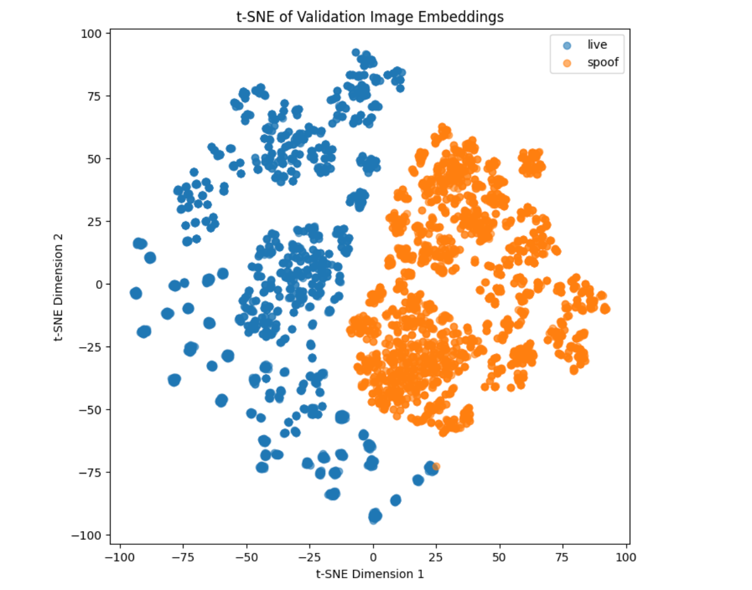
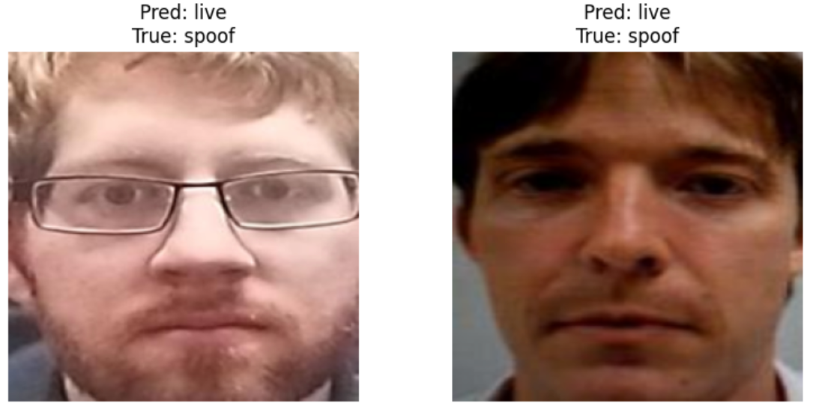
04
실험 결과
정성적 결과
실패 사례는 모두 Live를 Spoof로 오인했으며, Live임에도 다소 낮은 화질과 선명도를 Spoof로 오인한 것으로 추정됨
동일한 영상(동일인물)의 여러 프레임이 한꺼번에 다 오분류되는 특징 있음.
CLIP SOTA 모델의 T-SNE 결과
일부 데이터 제외 확실한 경계로 나뉜 모습을 보이며, 이는 실패 사례의 데이터들로 예상

Slide 23
05
사용 코드
라이선스 및 알고리즘
논문 깃허브 : https://github.com/koushiksrivats/FLIP
OpenCLIP: Apache License 2.0
PyTorch / torchvision: BSD-style license
MTCNN
패키지
open_clip_torch
torch, torchvision
numpy, pandas
tqdm
sklearn
PIL.Image

Slide 24
06
프로젝트 후기
한민 : 프로젝트는 처음이라 가닥을 잡기가 힘들었지만 캐글 팀 대회가 어떻게 진행되는지, 소통은 어떻게 해야되는지를 배울 수 있었다.
연우 : 인공지능 프로젝트를 하며 모델 선택과 데이터 처리의 어려움을 느꼈지만, 프로젝트를 통해 문제 해결 능력을 키울 수 있었다.
지현 : 여러 증강법을 실험해보며 실험 순서와 설계의 중요성, EDA의 중요성을 느꼈다.
기원 : 다양한 모델, 메소드를 탐색할 때 SOTA 논문을 많이 참고해봐야겠다 느꼈고, 느리더라도 철저한 EDA를 바탕으로 기본적인 실험부터 체계적으로 할 필요가 있다고 느꼈다.

